Slide 1
Izvajanje evropske kohezijske politike v obdobju 2021–2027 za cilj naložbe za rast in delovna mesta
20. april 2023

Slide 2
Kaj je naš CILJ?
UČINKOVITA
TRANSPARENTNA
PREDVIDLJIVA
ENAKOMERNA
uporaba sredstev EKP 21-27

Slide 3
Kaj potrebujemo za dosego tega cilja?
DOBER PROGRAM EKP 21-27
STABILNO OKOLJE izvajanja
UČINKOVIT SISTEM IZVAJANJA
USTEZNO KOMUNICIRANJE znotraj sistema izvajanja in izven
PARTNERSKI PRISTOP

Slide 4
Pravne podlage na EU ravni vezane na izvajanje Programa EKP 21-27
Uredba (EU) 2021/1060 Evropskega parlamenta in Sveta z dne 24. junija 2021 o določitvi skupnih določb o Evropskem skladu za regionalni razvoj, Evropskem socialnem skladu plus, Kohezijskem skladu, Skladu za pravični prehod in Evropskem skladu za pomorstvo, ribištvo in akvakulturo ter finančnih pravil zanje in za Sklad za azil, migracije in vključevanje, Sklad za notranjo varnost in Instrument za finančno podporo za upravljanje meja in vizumsko politiko (UL L št. 231 z dne 30. 6. 2021, str. 159), zadnjič spremenjena z Uredbo (EU) 2022/2039 Evropskega parlamenta in Sveta z dne 19. oktobra 2022 o spremembi uredb (EU) št. 1303/2013 in (EU) 2021/1060 glede dodatne prožnosti za obravnavanje posledic vojaške agresije Ruske federacije FAST (prožna pomoč za ozemlja) – CARE (UL L št. 275 z dne 25. 10. 2022, str. 23),
Uredba (EU) 2021/1057 Evropskega parlamenta in Sveta z dne 24. junija 2021 o vzpostavitvi Evropskega socialnega sklada plus (ESS+) in razveljavitvi Uredbe (EU) št. 1296/2013 (UL L št. 231 z dne 30. 6. 2021, str. 21), zadnjič popravljena s Popravkom (UL L št. 421 z dne 26. 11. 2021, str. 75);
Uredba (EU) št. 2021/1058 Evropskega parlamenta in Sveta z dne 24. junija 2021 o Evropskem skladu za regionalni razvoj in Kohezijskem skladu (UL L št. 231 z dne 30. 6. 2021, str. 60), zadnjič popravljena s Popravkom (UL L št. 13 z dne 20. 1. 2022, str. 74).
Uredba (EU) 2021/1056 Evropskega parlamenta in Sveta z dne 24. junija 2021 o vzpostavitvi Sklada za pravični prehod (UL L št. 231 z dne 30. 6. 2021, str. 1), zadnjič popravljena s Popravkom (UL L št. 421 z dne 26. 11. 2021, str. 74);

Slide 5
Uredba o skupnih določbah (CPR)
Uredba o skupnih določbah (CPR) določa skupna pravila za sklade deljenega upravljanja EU. V obdobju 2021-2027 zajema osem skladov:
Evropski sklad za regionalni razvoj (ESRR);
Kohezijski sklad (CF);
Evropski socialni sklad plus (ESS+);
Evropski sklad za pomorstvo, ribištvo in ribogojstvo (EMFAF);
Sklad za pravični prehod (JTF);
Sklad za azil, migracije in vključevanje (AMIF);
Upravljanje meja in vizumski instrument; in
Sklad za notranjo varnost.

Slide 6
Glavne razlike kohezijske politike v obdobju 2021–2027 glede na prejšnje programsko obdobje
Nižji % sofinanciranja za bolj razvito regijo (ESRR – 40 %).
Vzpostavitev in spremljanje omogočitvenih pogojev (manjše število), ki dajejo splošni in sektorski okvir programu in se jih spremlja čez celotno programsko obdobje.
Eden ključnih horizontalnih omogočitvenih pogojev je zagotovitev mehanizma izvajanja v skladu z Listino EU o temeljnih pravicah.
Skupna uredba za vse sklade naj bi povečala sinergije med posameznimi skladi in programi, dala večje pristojnosti nacionalnim sistemom izvajanja in zmanjšala administrativno breme , kontrole in revizije s poenotenjem.
Večja prilagodljivost in fleksibilnost programa, da se lahko država članica odzove na nepričakovane izzive.
Spodbujanje večjega povezovanja in partnerskega pristopa v vseh fazah izvajanja programov preko Odbora za spremljanje.
Tematska koncentracija spodbuja naložbe v zeleno, digitalno in inovativno Evropo.
Večji poudarek na razvoj mestnih območij in vsebinam povezanih z mehanizmom CTN (prej 6% ESRR, sedaj 8%).

Slide 7
Glavne razlike kohezijske politike v obdobju 2021–2027 glede na prejšnje programsko obdobje
Razširjena možnost uporabe poenostavljenih oblik stroškov
Naslavljanja načela novega evropskega Bauhausa
DNSH in podnebna odpornost (climate proofing).
Ponovna uvedba n+2 pravila in znižana stopnja predfinanciranja, ki naj bi spodbudila hitrejši začetek izvajanja programov.
Okrepljeno področje komuniciranja in obveščanja in poudarek na operacijah strateškega pomena iz vidika informiranja in obveščanja.
Ni posebnih pravil in zahtev za operacije, ki ustvarjajo prihodek in ni obravnavanja večjih projektov.

Slide 8
Nov pristop izvajanja tehnične pomoči
Tehnična pomoč za upravljanje programa in tehnična pomoč za krepitev zmogljivosti.
Financiranje tehnične pomoči ni neposredno povezano s stroški oz. ni več povračil na podlagi dejanskih stroškov.

Slide 9
Izvajanja evropske kohezijske politike v obdobju 2021–2027 za cilj naložbe za rast in delovna mesta
Ključne podlage za izvajanje v Sloveniji:
Sporazum o partnerstvu med EK in Slovenijo
Program EKP 21-27
Uredba o izvajanju uredb (EU) in (Euratom) na področju izvajanja evropske kohezijske politike v obdobju 2021–2027 za cilj naložbe za rast in delovna mesta
Merila za izbor operacij 21-27
Navodila OU
IS eMA2

Slide 10
Uredba o izvajanju uredb (EU) in (Euratom) na področju izvajanja evropske kohezijske politike v obdobju 2021–2027 za cilj naložbe za rast in delovna mesta
Priprava in usklajevanje predloga besedila znotraj SRU
Usklajevanje predloga besedila znotraj OU (SS, SIP, S5, PS, SKMO, OKOUV)
19. 10. 2022 - celodnevna delavnica na temo sistema izvajanja 2021–2027 in priprave uredbe EKP, na kateri so bili prisotni predstavniki vseh sektorjev znotraj OU in kabineta
24. 10. 2022 - nadaljevanje in zaključek delavnice
28. 10. 2022 - posredovanje predloga besedila uredbe EKP vsem resorjem
obravnava pripomb, usklajevanje znotraj OU in usklajevanje z resorji
12. 12. 2022 - posredovanje čistopisa uredbe resorjem
14. 12. 2022 - usklajevalni sestanek z vsemi resorji
28. 12. 2022 - posredovanje predloga uredbe EKP v medresorsko usklajevanje z rokom za pripombe/soglasja 12. 1. 2023
Pridobitev soglasij vseh resorjev do 1. 2. 2023
3. 2. 2022 - 16. 2. 2023 - potrditevpošiljanje VG na GSV
na seji Vlade RS
17. 2. 2023 - objava v UR.L.RS
SVZ

Slide 11
Udeleženci, vključeni v izvajanje evropske kohezijske politike v skladu z uredbo EKP
organ upravljanja
organ za računovodenje
revizijski organ
posredniška telesa
izvajalska telesa
odbor za spremljanje
upravičenci
končni prejemniki iz 18. točke 2. člena Uredbe 2021/1060/EU
razvojne institucije, ki so za območja ONPP vpisane v evidenco regionalnih razvojnih agencij MKRR, kot nosilna ali kot sodelujoča institucija regionalnega razvoja
regionalne razvojne agencije v skladu z DRR
organ, pristojen za sodelovanje z Evropskim uradom za boj proti goljufijam

Slide 12
Področja, ki jih ureja uredba
Izvajanje evropske kohezijske politike v RS za ESRR, ESS+, KS in SPP.
Vsebuje splošno predstavitev oziroma ureditev kohezijske politike do leta 2029.
Ureja:
- udeležence EKP in njihove naloge,
- način izbora operacij in njihovo potrjevanje ter izvajanje,
- izvajanje CTN, CLLD, DRR in SPP,
- izvajanje FI,
- izplačila iz DP in povračila v DP,
- način izvajanja preverjanj,
- področje komuniciranja ter
- določila glede IS OU.
Navodila OU

Slide 13
Izvajanja evropske kohezijske politike v obdobju 2021–2027 za cilj naložbe za rast in delovna mesta
Merila za izbor operacij 21-27
Prva merila potrjena na OZS, 2. marca 2023
EK izpostavlja, da je potrebno merila še nadgraditi
Naslednja seja OZS predvidoma v novembru 2023
Izpostavljen partnerski pristop
Pomembna objava najavljenih razpisov v skladu z Uredbo EU
Objavljeno na spletni strani: https://evropskasredstva.si/

Slide 14
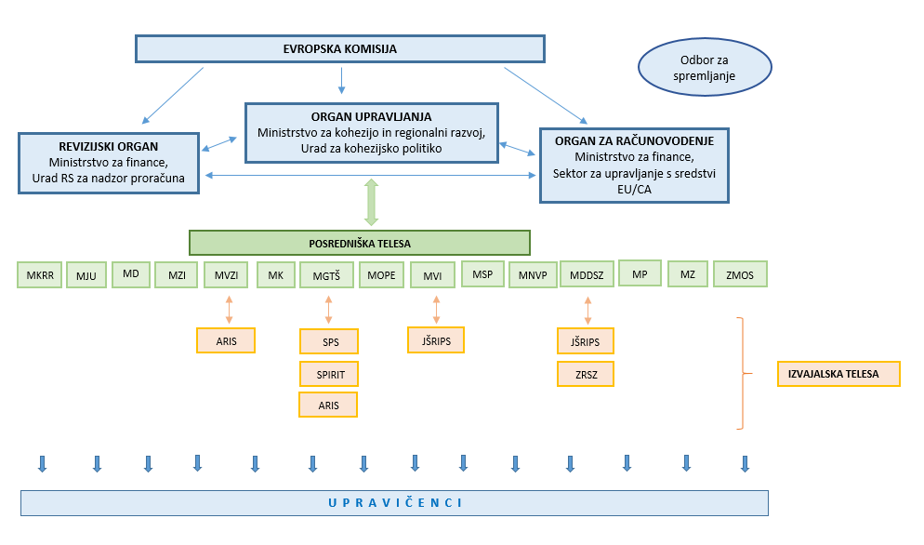
Struktura sistema

Slide 15
Sporazumi o načinu izvajanja nalog za EKP 2021–2027
4. 4. 2023 - posredovanje predloga sporazuma o načinu izvajanja nalog za EKP 21–27 resorjem z rokom za posredovanje pripomb 13. 4. 2023.
Pripomb na predlog sporazuma še niso posredovali vsi PT.
Trenutno - usklajevanje predloga znotraj OU in priprava čistopisov.
Posredovanje sporazumov v podpis resorjem.

Slide 16
Opis sistema upravljanja in nadzora
4. 4. 2023 - posredovanje predloga obrazca za Opis sistema upravljanja in nadzora (OSUN) resorjem z rokom za posredovanje 13. 4. 2023.
Podaljšanje roka za pripravo OSUN večini resorjev.
ROK za pripravo OSUN: 30. 6. 2023 (69.čl. Uredbe 2021/1060/EU).

Slide 17
IZZIVI
Pravočasna vzpostavitev sistema izvajanja EKP 21-27 in vseh potrebnih podlag;
Kako glede na način priprave in izvrševanja EKP preko proračuna RS izkazovati, da zaradi nižje letne % realizacije sprejetega proračuna RS na letni ravni, to ne pomeni tudi „SLABEGA“ črpanja EU sredstev;
Ustrezno nasloviti uporabe poenostavljenih oblik stroškov;
Doseči cilje, ki so bili predstavljeni v začetku prezentacije.

